Slide 1
動作付き組立順序作成について
経営工学研究室
修士2年武井宏樹

Slide 2


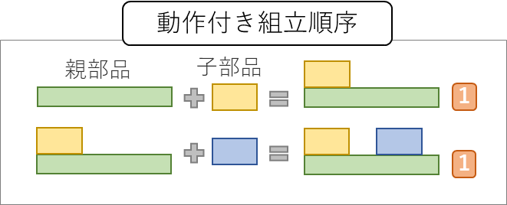
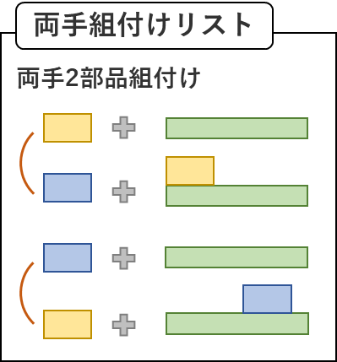
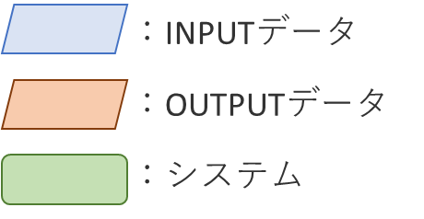
複数の作業に対応したVFDLの導出手順
③VFDLを作成する
3DCAD
データ
・組立位置情報
・組付け
・部品属性
Maya
(PLPシステム)
手入力
レイアウト情報
変化のパターンリスト
①組付けが10種類の作業のうちどれになるか分類
②組立順序に動作番号を付ける
工具を用いる部品の情報
・部品属性
・中間製品属性
・組立位置情報
・組付表
組立順序
作業別シミュレーションシステム
手入力
・部品特性
・接触線特性
・部品特性要因評価
・組付け特性要因評価
動作付き組立順序作成システム
動作付き
組立順序
VFDL
両手組付けリスト作成システム
両手組付けリスト
やりづらさに関する情報
手入力

Slide 3
このシステムが対応している箇所
3DCAD
データ
・組立位置情報
・組付け
・部品属性
Maya
(PLPシステム)
手入力
レイアウト情報
変化のパターンリスト
②組立順序に動作番号を付ける
工具を用いる部品の情報
・部品属性
・中間製品属性
・組立位置情報
・組付表
組立順序
作業別シミュレーションシステム
手入力
・部品特性
・接触線特性
・部品特性要因評価
・組付け特性要因評価
動作付き組立順序作成システム
動作付き
組立順序
VFDL
両手組付けリスト作成システム
両手組付けリスト
やりづらさに関する情報
手入力

Slide 4
動作付き組立順序に必要なinputデータ
両手組付けリスト
NOSがかかった組立順序
動作付き組立順序

Slide 5
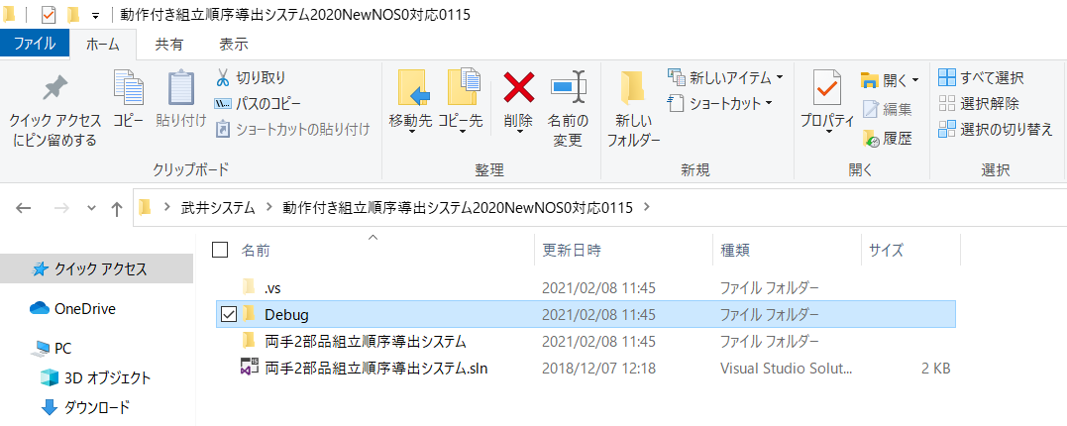
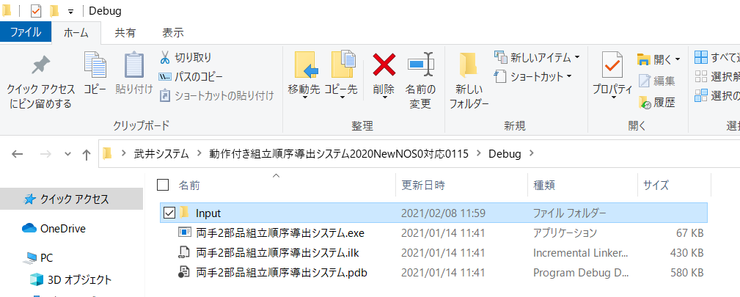
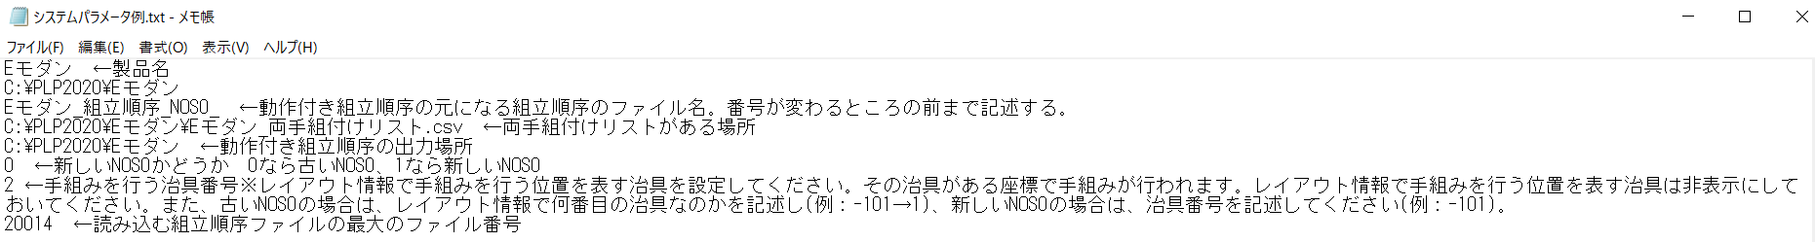
動作付き組立順序導出システム作成データを用いる
動作付き組立順序導出システムの中のDebugをクリック
Debugの中のinputをクリック

Slide 6
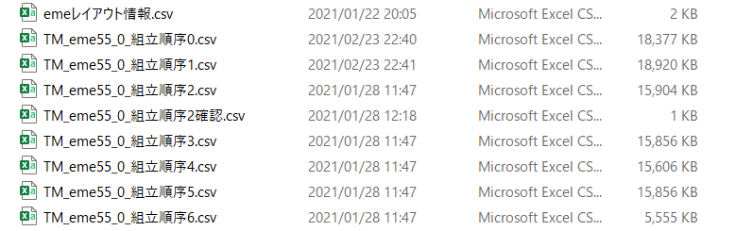
システムパラメータについて~組立順序のファイル名について~
オレンジで囲った箇所が変わるので，その直前の緑の線を引いたところまでを記述する

